Slide 1

Tuần 30
Bài đọc 2: Vinh danh nước Việt
TIẾNG VIỆT 5
Tập 2

Slide 2



Slide 3

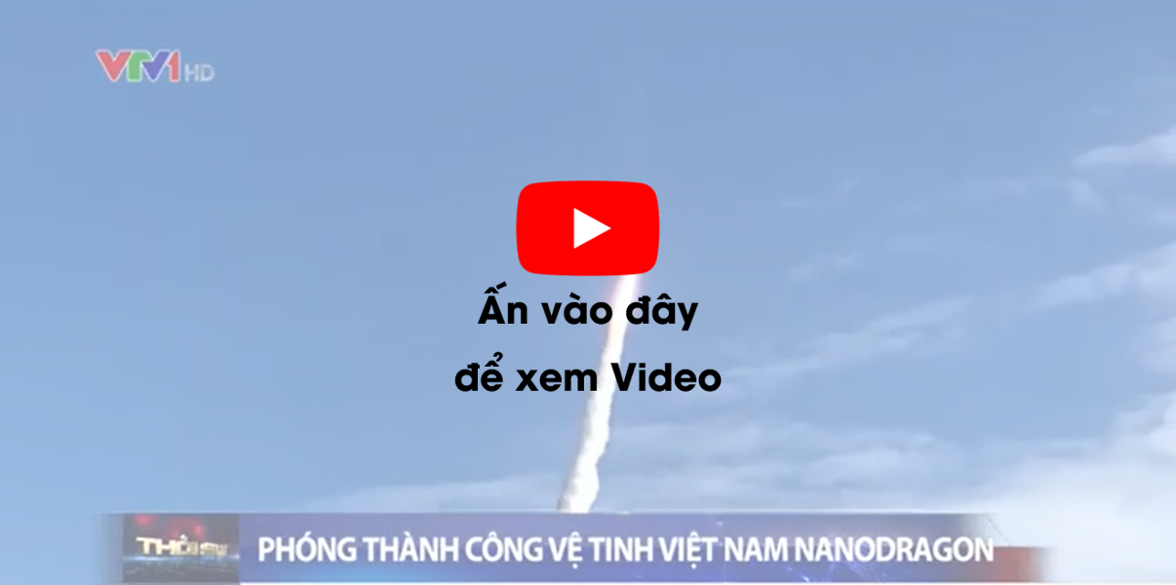
Các em hãy cùng xem video:

Slide 4


Slide 5


01
ĐỌC THÀNH TIẾNG

Slide 6

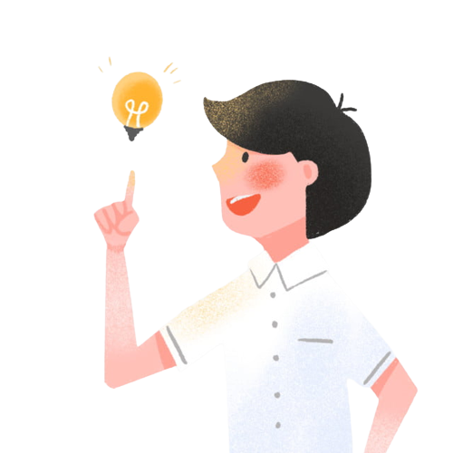
Giọng đọc cần phải rõ ràng, trôi chảy, giọng đọc trang trọng thể hiện sự tự hào và tôn kính.
Nhấn giọng ở những từ ngữ thể hiện tình cảm yêu nước và sự kính trọng đối với những đóng góp của Nguyễn Quang Riệu.
GIỌNG ĐỌC TRONG BÀI

Slide 7
LUYỆN ĐỌC MỘT SỐ TỪ KHÓ
Xoóc-bon
Phủ Liễn

Slide 8

Luyện đọc ngắt giọng ở những câu dài
Mặc dù/ lúc ấy chưa biết con người/ nhìn lên trời để làm gì,/ nhưng hình ảnh Đài Thiên văn Phủ Liễn/ chắc hẳn là một trong những cơ duyên/ đã dẫn ông đến với công việc khám phá bầu trời/ khi sang Pháp học.//
Vào thời điểm diễn ra hiện tượng nhật thực toàn phần,/ Nguyễn Quang Riệu/ được cấp kinh phí mua thiết bị thiên văn/ mang về Việt Nam.//

Slide 9

Văn bản có thể chia thành 3 phần để luyện đọc và tìm ý như sau:
Đoạn 1:
Từ đầu đến “Đài Thiên văn Pa-ri.”
Đoạn 2:
Từ “Giáo sư Nguyễn Quang Riệu” đến “khi sáng Pháp học.”
Đoạn 3:
Còn lại.

Slide 10
02
ĐỌC HIỂU

Slide 11
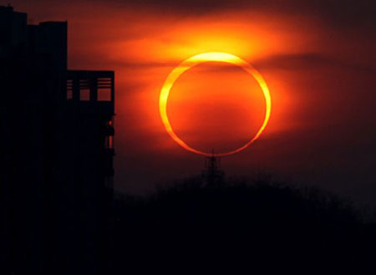
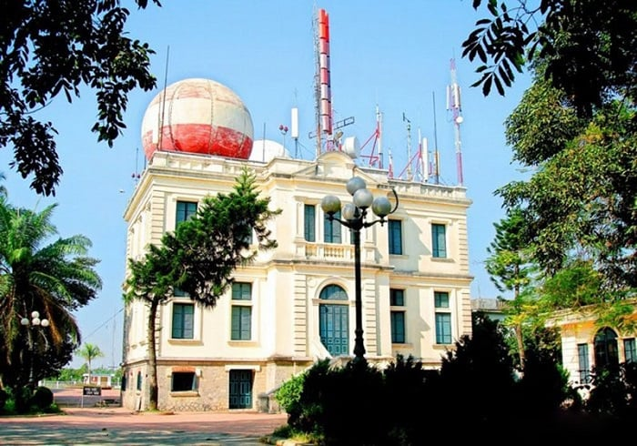
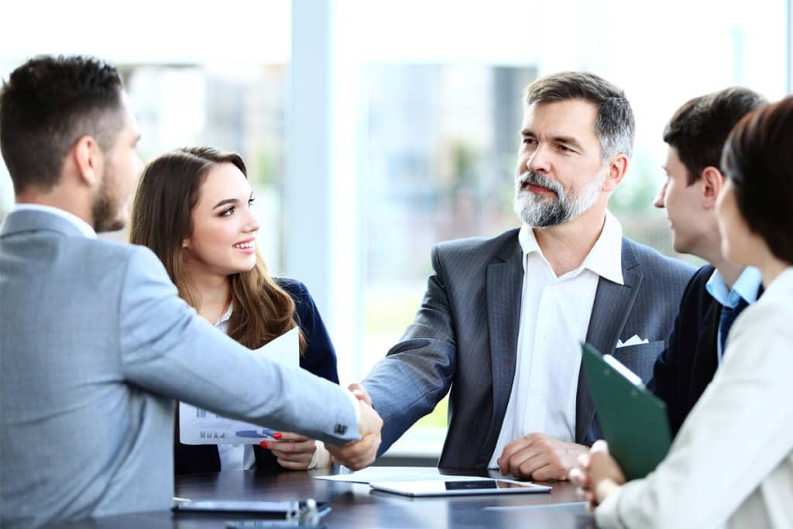

GIẢI NGHĨA TỪ KHÓ
Nhật thực: là hiện tượng khi Mặt Trăng nằm giữa Trái Đất và Mặt Trời, che khuất toàn bộ hoặc một phần Mặt Trời.
Đài Thiên văn Phủ Liễn: đài thiên văn được thành lập năm 1902, đặt trên núi Phủ Liễn thuộc quận Kiến An, Hải Phòng.
Giám đốc nghiên cứu: chức vụ khoa học hàng đầu ở cơ quan nghiên cứu khoa học của Pháp.
Cơ duyên: nguyên nhân tốt đẹp dẫn đến một việc (nghĩa trong bài).

Slide 12
CÂU HỎI ĐƯA RA
Câu 1. Theo bài đọc, cơ duyên nào đã dẫn ông Nguyễn Quang Riệu đến với công việc khám phá bầu trời?
Câu 2. Giáo sư Nguyễn Quang Riệu đã có những đóng góp gì cho khoa học và đất nước?
Câu 3. Giải thưởng Vinh danh nước Việt thể hiện sự đánh giá của quê hương đối với ông Nguyễn Quang Riệu như thế nào?
Câu 4. Em học được gì ở cách giới thiệu nhân vật trong bài đọc này?

Slide 13

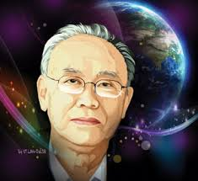
Câu 1. Theo bài đọc, cơ duyên nào đã dẫn ông Nguyễn Quang Riệu đến với công việc khám phá bầu trời?
Thuở nhỏ, ông được cha mẹ đưa lên thăm Đài Thiên văn Phủ Liễn. Hình ảnh đài thiên văn này đã khắc sâu vào tâm trí ông, là một trong những cơ duyên dẫn ông đến với công việc khám phá bầu trời khi sang Pháp học.

Slide 14



RÚT RA Ý ĐOẠN 1:
Giới thiệu về nhà thiên văn học Nguyễn Quang Riệu.

Slide 15


RÚT RA Ý ĐOẠN 2
Lý do mà Nguyễn Quang Riệu thích ngành thiên văn học.

Slide 16
Câu 2. Giáo sư Nguyễn Quang Riệu đã có những đóng góp gì cho khoa học và đất nước?
Cả cuộc đời, Giáo sư đã công bố hơn 150 công trình nghiên cứu
Năm 1972, ông xác định được chính xác vị trí vụ nổ ở chòm sao Thiên Nga và Giải thưởng của Viện Hàn lâm Khoa học Pháp
Ông thường xuyên về nước nghiên cứu, giảng dạy, tặng thiết bị thiên văn học cho các cơ quan nghiên cứu, xin học bổng Pháp cho sinh viên Việt Nam và đào tạo nhiều tiến sĩ cho đất nước.

Slide 17


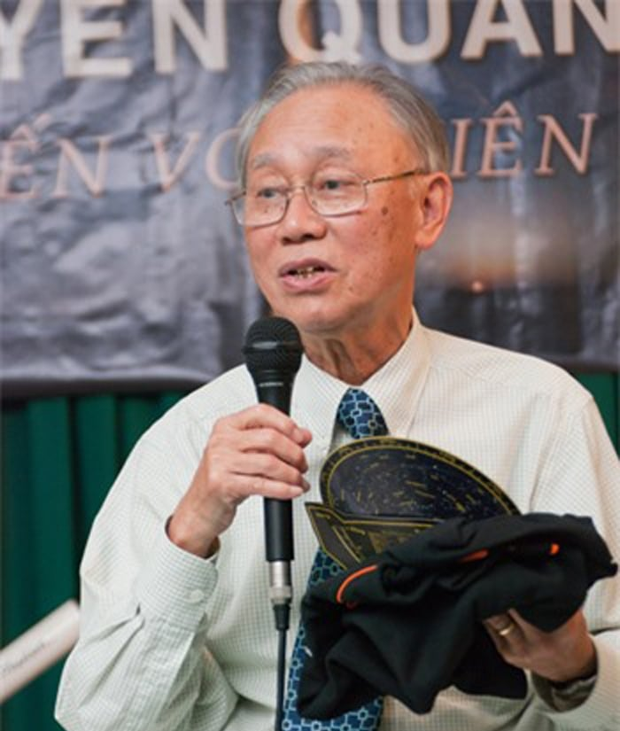
Câu 3. Giải thưởng Vinh danh nước Việt thể hiện sự đánh giá của quê hương đối với ông Nguyễn Quang Riệu như thế nào?
Giải thưởng đó thể hiện sự đánh giá cao của quê hương đối với ông Nguyễn Quang Riệu. Ông đã làm rạng danh Tổ quốc Việt Nam.

Slide 18
RÚT RA Ý ĐOẠN 3
Những đóng góp của ông trong ngành thiên văn học.

Slide 19
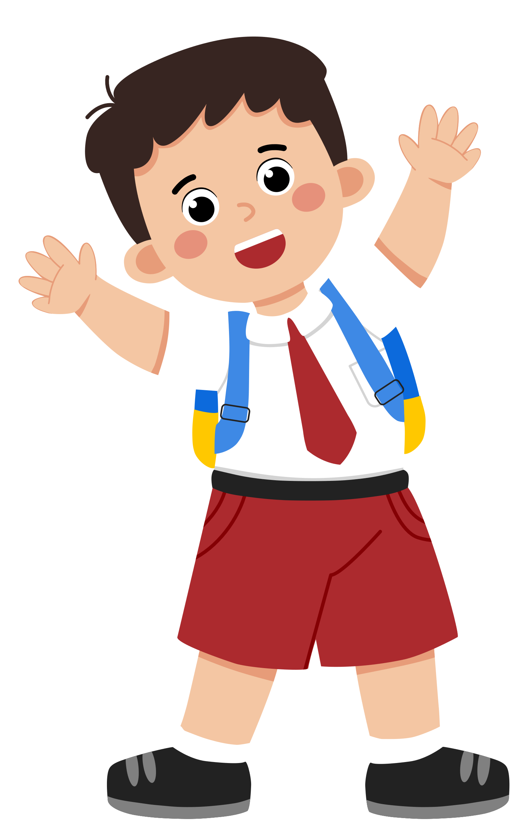
Câu 4. Em học được gì ở cách giới thiệu nhân vật trong bài đọc này?
Cách mở bài gián tiếp:
Bài đọc mở đầu bằng một sự kiện đặc biệt diễn ra ở thành phố Phan Thiết
Giới thiệu nhân vật và kể về cuộc đời ông, về những đóng góp của ông chi thiên văn học và cho đất nước.

Slide 20
03
ĐỌC NÂNG CAO

Slide 21

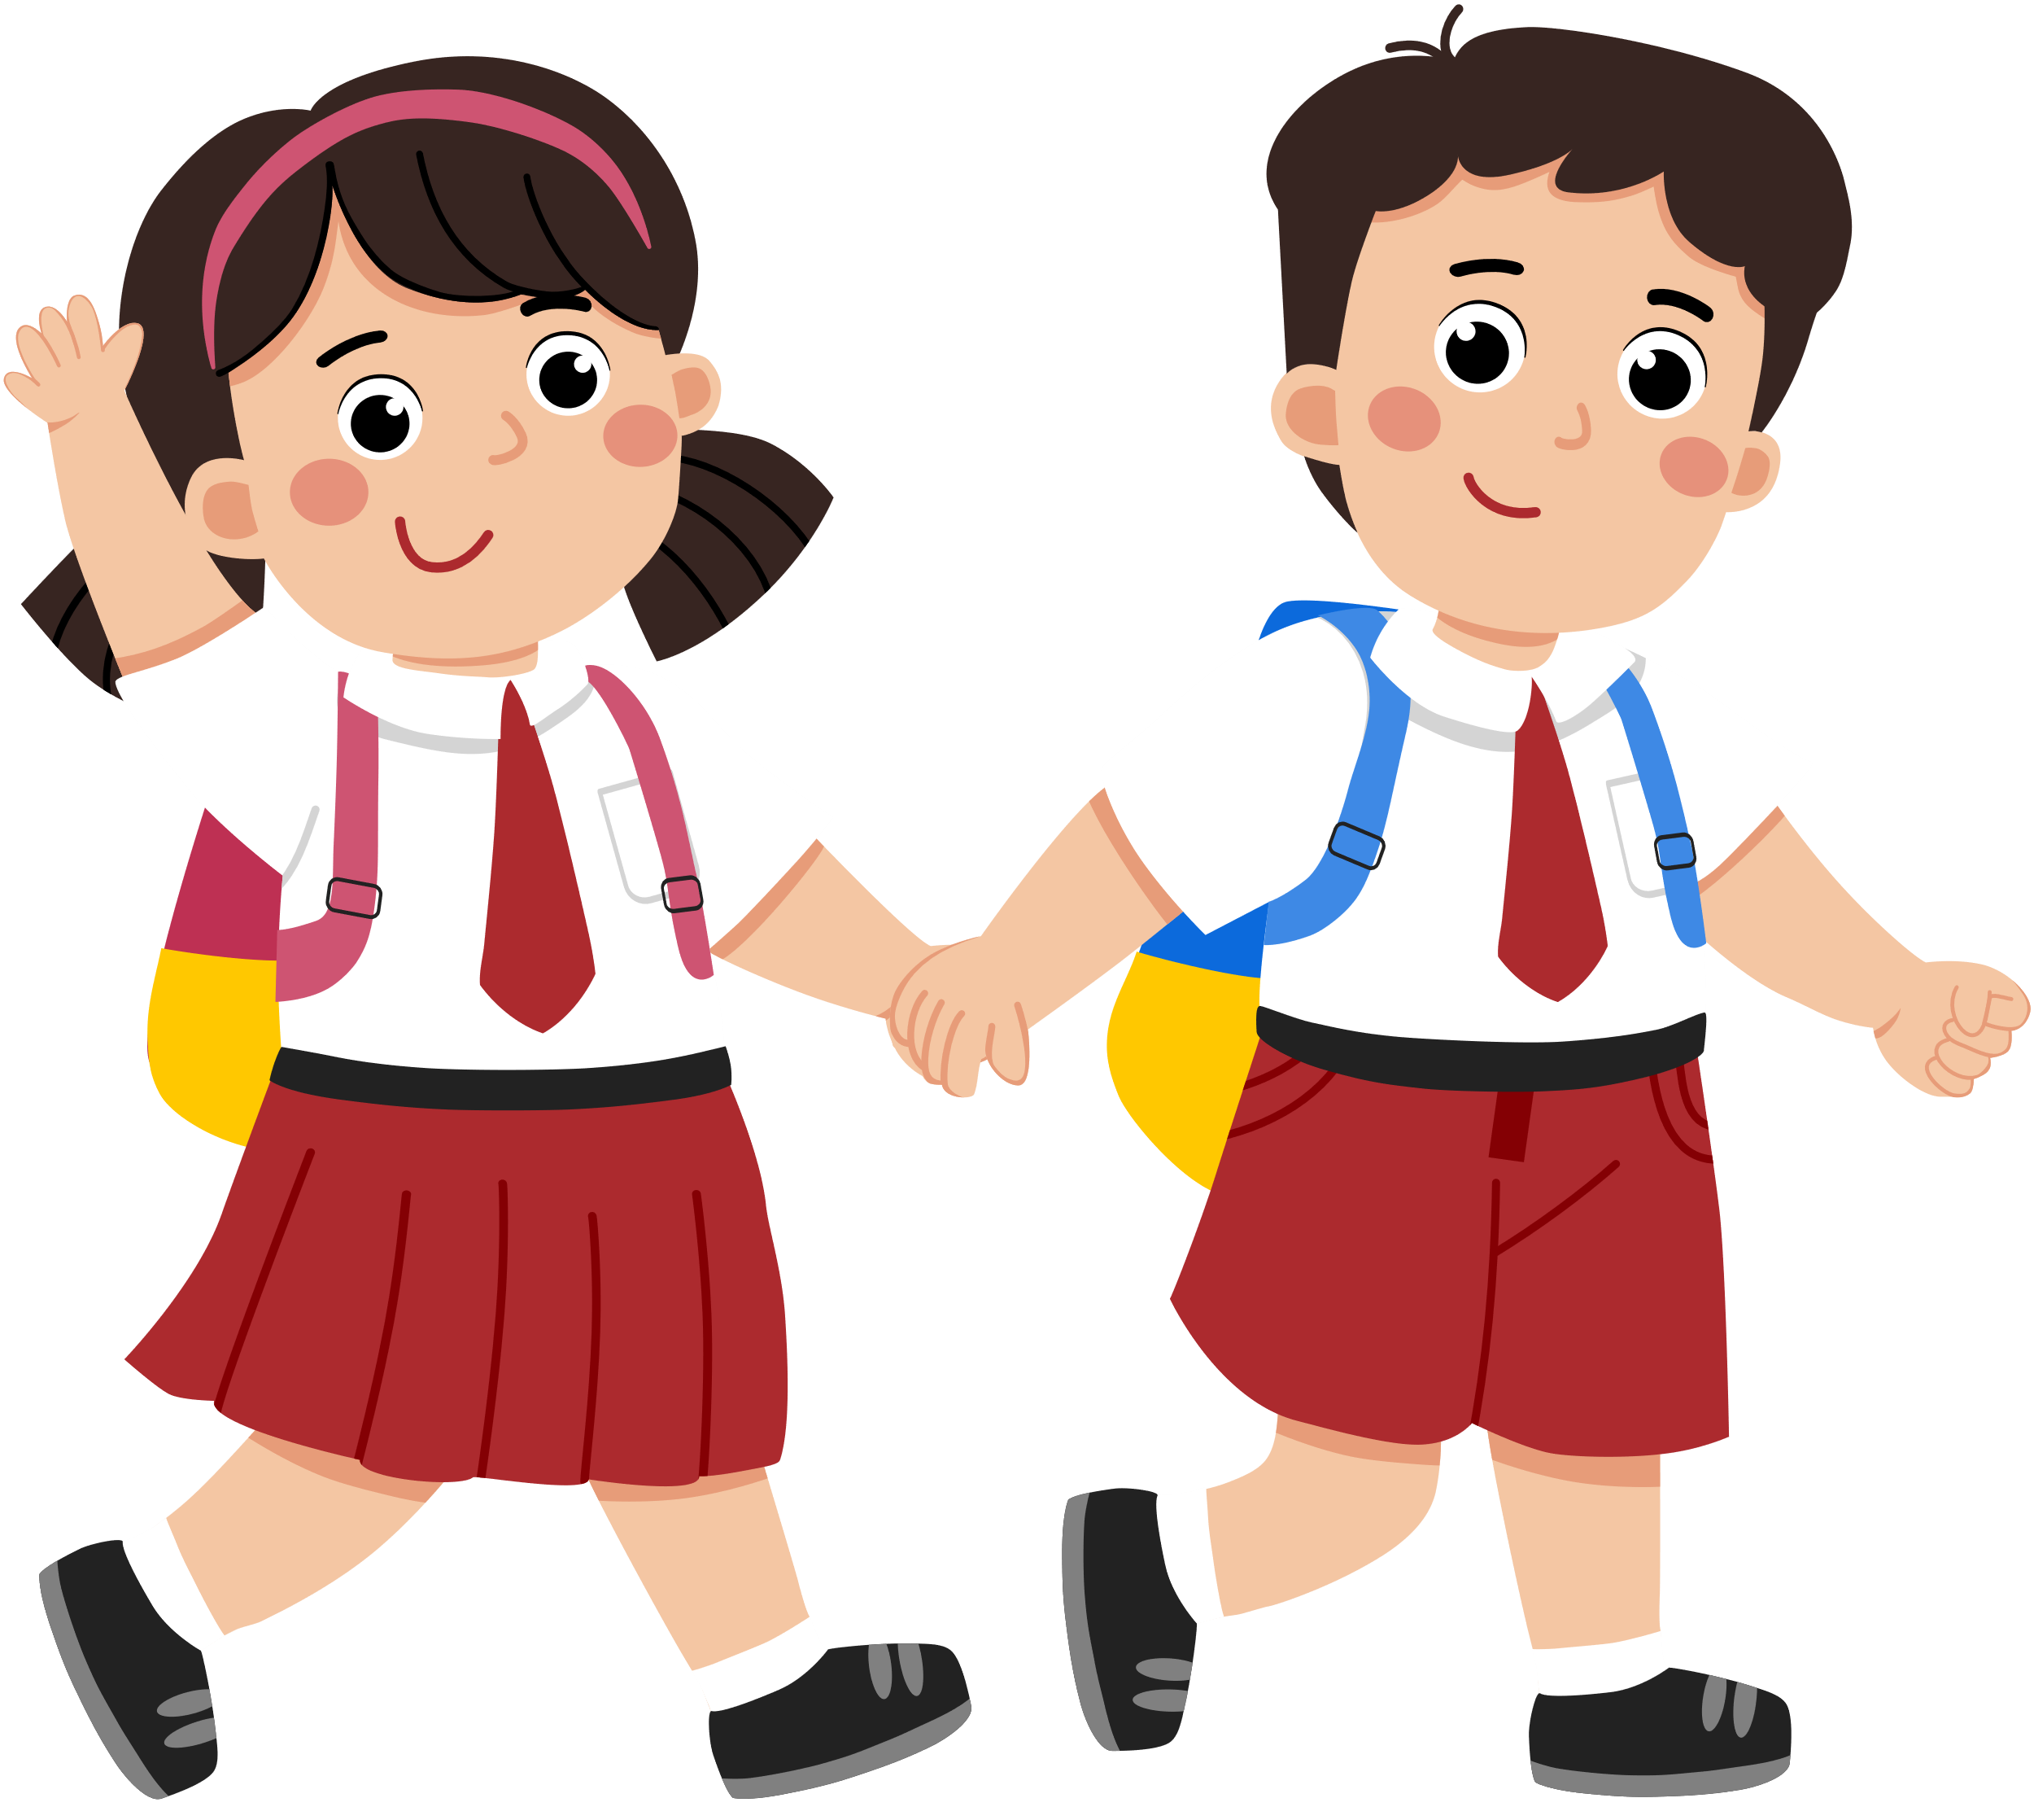
HOẠT ĐỘNG NHÓM
Các em hãy đọc lại đoạn văn sau với đọc diễn cảm, ngưỡng mộ, tự hào và nhấn mạnh các từ ngữ quan trọng.

Slide 22
Từ năm 1976,/ ông thường xuyên về quê hương nghiên cứu/ và dạy học.// Vào thời điểm diễn ra hiện tượng nhật thực toàn phần,/ Nguyễn Quang Riệu được cấp kinh phí/ mua thiết bị thiên văn/ mang về Việt Nam.// Sau đó,/ ông đã đề nghị để lại thiết bị/ giúp các nhà thiên văn học Việt Nam/ quan sát bầu trời.// Ông cũng là người đứng ra xin học bổng của Pháp/ cho sinh viên Việt Nam/ và hướng dẫn nhiều người làm tiến sĩ tại Pháp.//

Slide 23


Slide 24
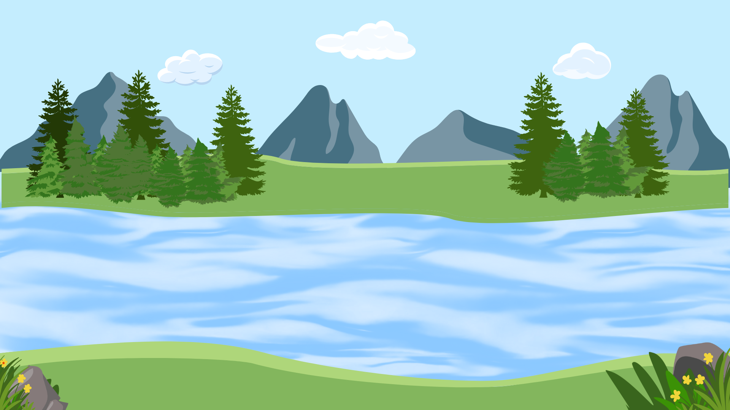


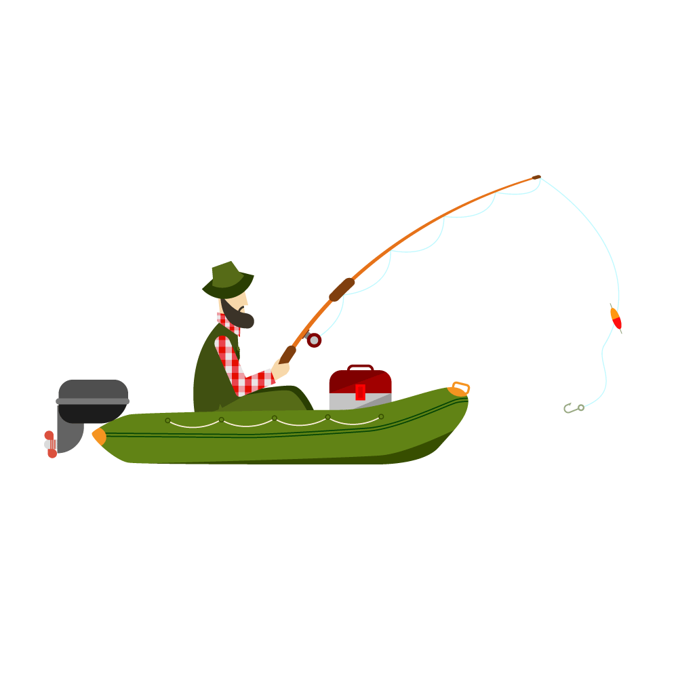
ÔNG LÃO
CÂU CÁ
Đến giờ câu cá rồi. Các cháu giúp ông nhé ^^

Slide 25
HƯỚNG DẪN
GV click vào “PLAY” để xuất hiện câu hỏi và câu trả lời.
GV chọn đáp án bằng cách click vào các hộp chọn đáp án A, B, C, D tương ứng ở phía dưới.
Click vào màn hình hoặc mũi tên để chuyển sang câu hỏi tiếp theo.
PLAY

Slide 26


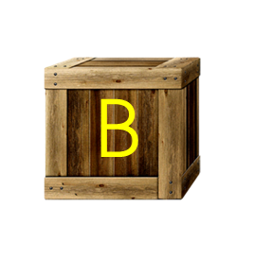
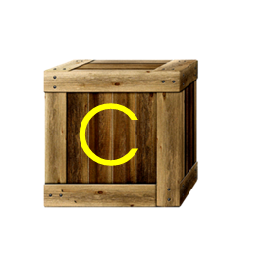
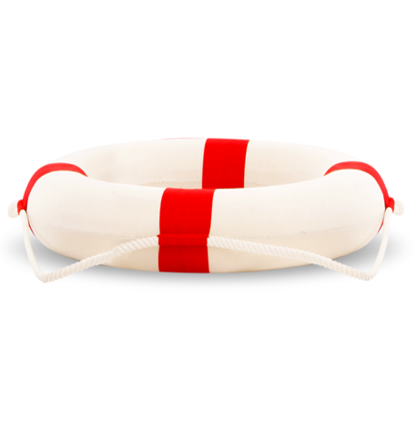

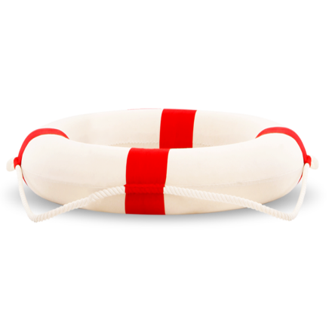

Câu 1: Cơ duyên nào đã dẫn ông Nguyễn Quang Riệu đến với công việc khám phá bầu trời?
A. Ông được cha mẹ đưa lên thăm Đài Thiên văn Phủ Liễn từ nhỏ.
B. Ông được học bổng
của Pháp.
C. Ông được cấp kinh phí mua thiết bị thiên văn.
D. Ông được giải thưởng của Viện Hàn lâm Khoa học Pháp.
Sai mất rồi
Sai mất rồi
Sai mất rồi

Slide 27
Câu 2: Giáo sư Nguyễn Quang Riệu đã làm việc
tại tổ chức nào ở Pháp?
A. Trung tâm Nghiên cứu Khoa học Quốc gia Pháp (CNRS).
B. Viện Pasteur.
C. Đại học Xoóc-bon.
D. Viện Hàn lâm Khoa học Pháp.
Sai mất rồi
Sai mất rồi
Sai mất rồi

Slide 28
Câu 3: Giáo sư Nguyễn Quang Riệu đã làm gì để giúp đỡ các nhà thiên văn học Việt Nam?
A. Làm chủ tịch Hội
Thiên văn học Việt Nam.
B. Tổ chức hội thảo khoa học.
C. Viết sách giáo khoa.
D. Tặng thiết bị thiên văn.
Sai mất rồi
Sai mất rồi
Sai mất rồi

Slide 29
Câu 4: Giáo sư Nguyễn Quang Riệu đã nhận được giải thưởng nào từ quê hương?
A. Giải thưởng Hồ Chí Minh.
B. Giải thưởng Vinh danh nước Việt.
C. Giải thưởng Nobel.
D. Giải thưởng Khoa học Quốc gia.
Sai mất rồi
Sai mất rồi
Sai mất rồi

Slide 30
Câu 5: Bài đọc “Vinh danh nước Việt” nhấn mạnh điều gì về
tinh thần của người Việt Nam ở nước ngoài?
A. Tinh thần tôn sư trọng đạo.
B. Tinh thần nhân ái.
C. Tinh thần đấu tranh
giải phóng.
D. Tinh thần cống hiến
và trách nhiệm.
Sai mất rồi
Sai mất rồi
Sai mất rồi

Slide 31
Ông cảm ơn các cháu giúp ông
câu cá nha!!!

Slide 32


Slide 33


Đọc lại bài Vinh danh nước Việt, hiểu ý nghĩa bài đọc.
Đọc trước bài Luyện từ và câu: Liên kết câu bằng cách thay thế từ ngữ.

Slide 34



Slide 35


